Slide 1
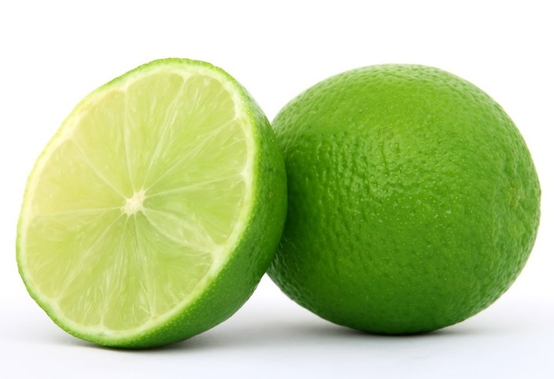
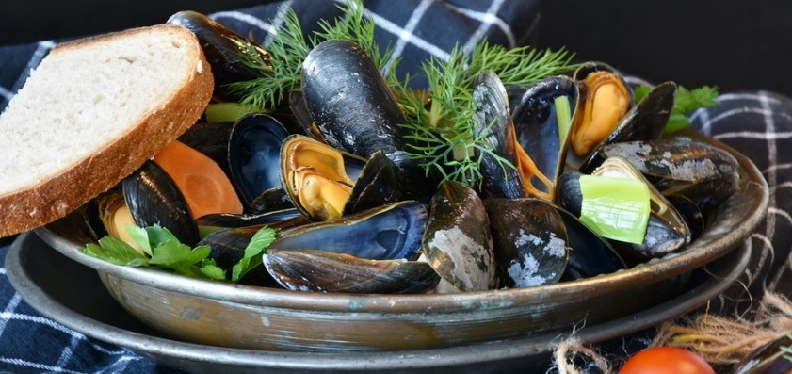
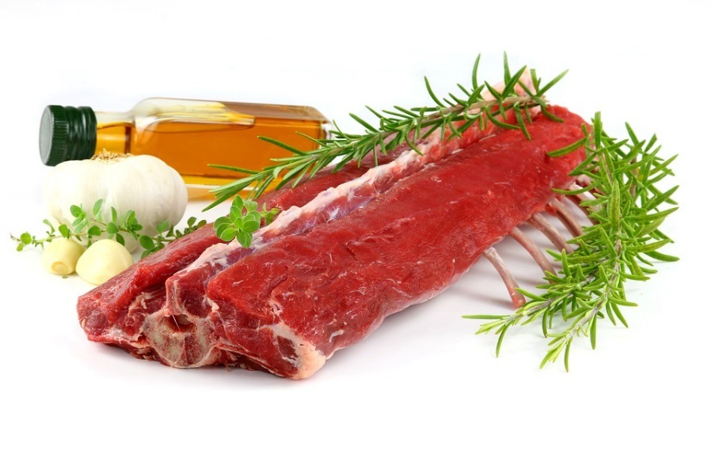
Lammas, lime ja simpukat: erilainen resepti!
This project has received funding from the European Union’s Horizon 2020 research and innovation programme under grant agreement No 665100.

Slide 2
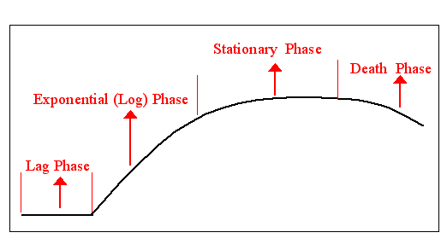
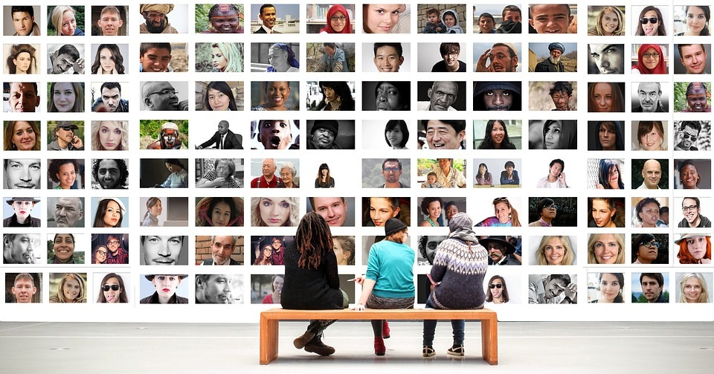
Mitä tapahtuu seuraavaksi maapallon väestölle?
Väestö tänään: Väestö saavutti hiljattain 6 miljardin rajan. Kasvun ennustetaan hidastuvan noin 2050 ja saavuttavan tasapainon noin 2100.
Mikä aiheuttaisi ”kuolleen vaiheen”? Miten vaihe vältettäisiin?
Bakteerien kasvukäyrä
Notes:
Compare population growth in bacteria and humans. Eg similarities and differences. Reasons for differences? Draw out importance of increased food production and disposal of wastes if human population to continue to rise or stabilise

Slide 3
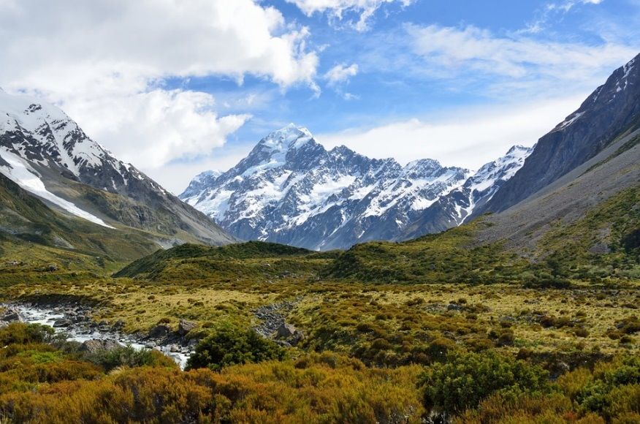
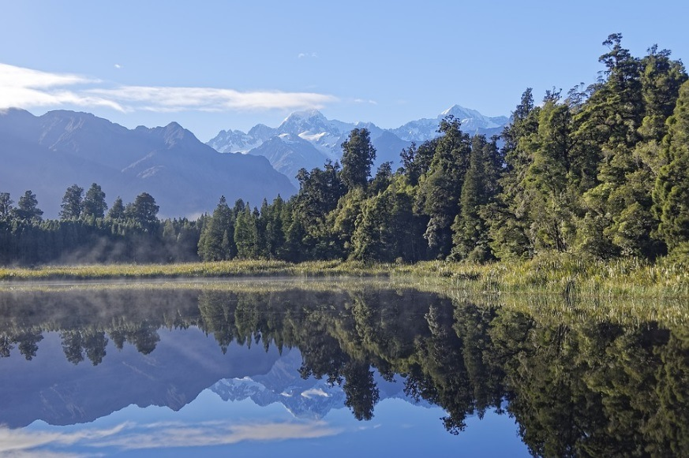
Johdanto
Tässä skenaariossa tarkastellaan ongelmaa, joka liittyy ruoan tuotantoon ja jätteiden hävittämiseen Uudessa Seelannissa.
Mitkä ruokatuotteet ovat tärkeitä vientituotteita Uudelle Seelannille?

Slide 4
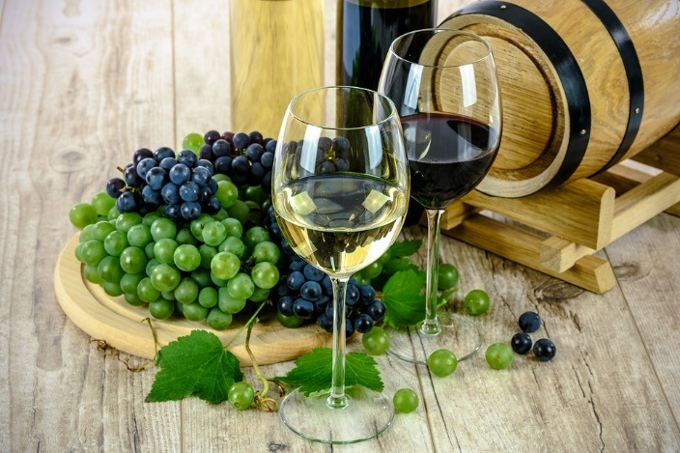
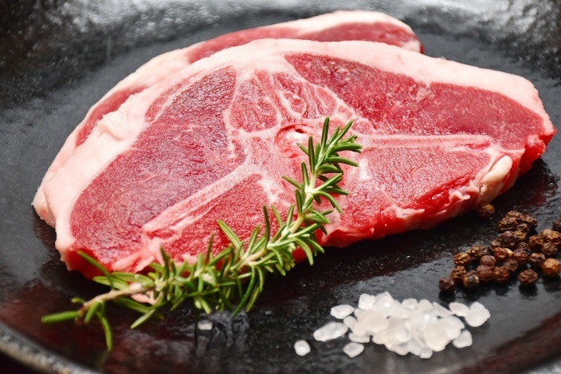
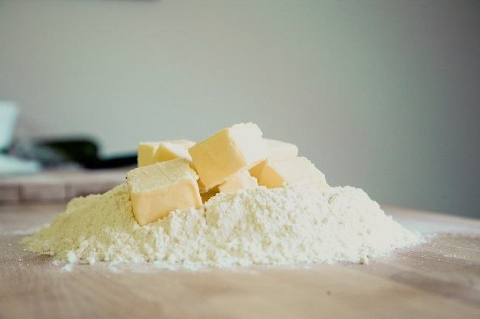
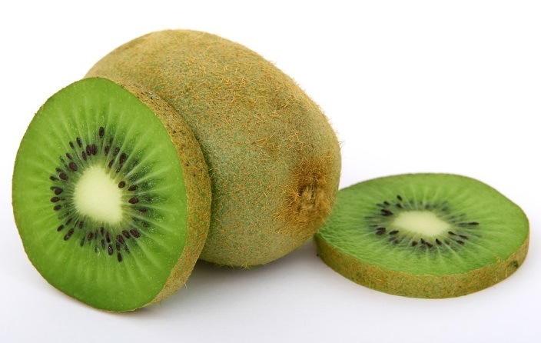
Vastaukset

Slide 5
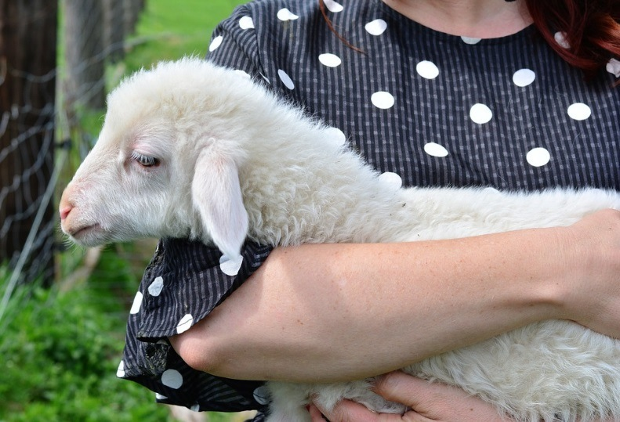
Lammasfarmari
Sue on lammasfarmari Marlboroughin alueella Uudessa Seelannissa. Hänen perheellään on ollut maatila sukupolvien ajan. Hän piti koulussa kaikista luonnontieteellisistä oppiaineista, erityisesti biologiasta, ja hänellä on tutkinto eläintieteestä ja maataloudesta.
Hänellä on 5000 Romney lampaan lauma. Nämä lampaat tuottavat hyvin lihaa ja villaa. Uudessa Seelannissa lampaita voidaan pitää ulkona ympäri vuoden ilmaston vuoksi ja lampaat syövät luonnon ruohoa. Tämä on harvinaista Iso-Britanniassa, jossa ruokaan lisätään viljaa. Uudessa Seelannissa lammas on paljon halvempaa kuin brittiläinen lammas, koska lampaat ovat isompia ja niiden kasvatustavan vuoksi.
Haaste: Suen on pidettävä maaperä viljavana ympäri vuoden jotta maaseutu pysyy vihreänä ja lampailla on runsaasti syötävää. Lannoitteet ovat kallista tuontitavaraa. Kuinka hän saisi halvempaa lannoitetta?

Slide 6
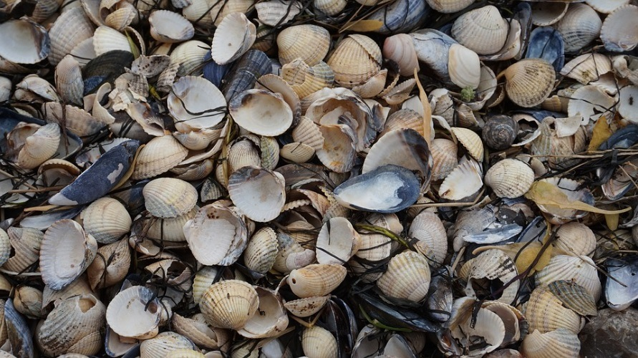
Vesiviljelijä (viljelijä, joka kasvattaa makean veden ja meriveden lajeja)
Heidi on vesiviljelijä. Hän opiskeli laajan biologian ja kemian ja suoritti meriekologian tutkinnon Plymouthin yliopistossa. Hän piti opiskelusta niin paljon, että opiskeli lisää Uudessa Seelannissa, jossa hän tutki meriveden nilviäisiä. Hän todella rakasti maata. Nyt hän kasvattaa vihreä huulisia simpukoita lahdessa Marlboroughin tienoilla. Hän rakastaa käsillä tekemistä. Hän on tehnyt työtä viisi vuotta ja yritys laajenee koko ajan. Vesiviljely on nopeimmin kasvava ruokatalouden sektori.
Haaste: Hänen maatilansa tuottaa valtavat määrät jätekuoria joka päivä. Ympäristösäännöt eivät salli hänen palauttavan kuoria takaisin mereen ja on hyvin kallista hävittää ne kaatopaikalle, koska niissä ei saa olla elävää materiaalia. Miten hän voisi hävittää ne halvemmalla ympäristöä tuhoamatta?

Slide 7
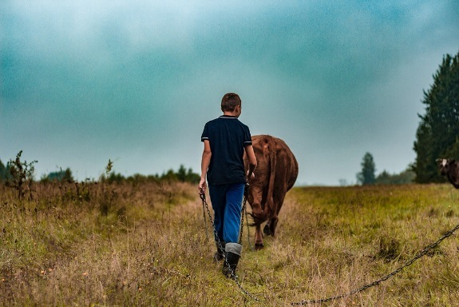
Agronomi
Matthew oli koulussa aina kiinnostunut luonnontieteistä. Hän päätti opiskella tutkinnon ekologiasta ja nyt hän työskentelee agronomina, työssä jossa vaaditaan vahvaa luonnontieteelistä taustaa.
Agronomi käyttää luonnontieteellistä tietoa kasveista ja maaperästä kasvattaakseen parasta mahdollista satoa. Työssä hän tapaa maanviljelijöitä päivittäin, tutkii heidän peltojaan ja neuvoo mitä kannattaa istuttaa. Matthew tarjoaa neuvoja maanviljelyskemikaaleista, lannoitteista, siemenistä, ja uusista menetelmistä kuten gamegame cover and novel solutions.
Matthew rakastaa työtään, koska voi olla paljon ulkona, usein auringossa eikä kuluta paljon aikaa toimistossaan. Parasta on katsoa viljan kasvavan ja tietää, että hänen asiantuntemuksensa on auttanut siinä. Hän pitää myös työn vaihtelevuudesta ja mahdollisuudesta tavata ihmisiä.
http://www.brightcrop.org.uk/Explore-your-career/Grow-It/Matthew-Taylor.aspx#.WJ3W12e9SU

Slide 8
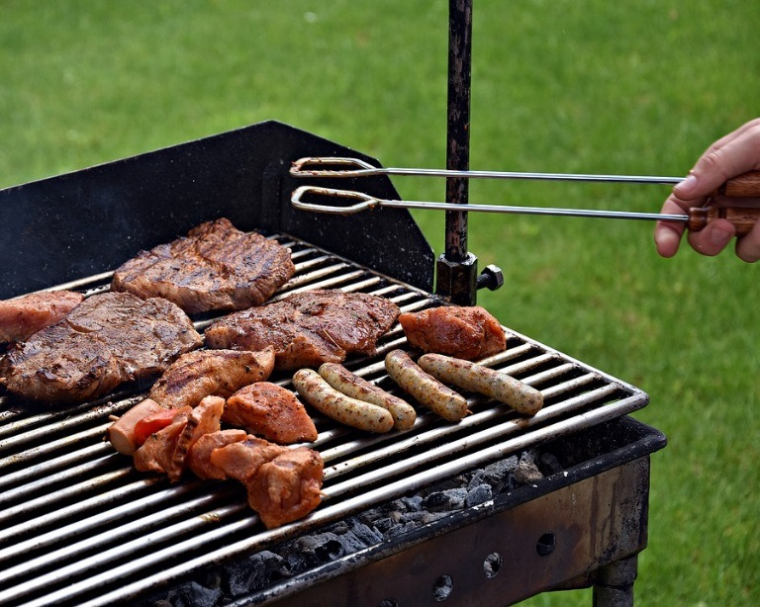
Grillijuhlat
Sue, Heidi ja Matthew tapaavat grillijuhlilla paikallisella rannalla. Sue ja Heidi keskustelevat niistä haasteista, joita heillä on pitää kustannukset alhaalla niin että toiminta on kannattavaa.
Matthew kuulee keskustelun ja ajttelee että voi auttaa molempia ratkaisemaan ongelmansa samalla kertaa. Hän tajuaa että simpukan kuorissa on paljon kalkkia (kalsium- karbonaattia) ja että se on täydellinen lannoite ruohon kasvatukseen.

Slide 9
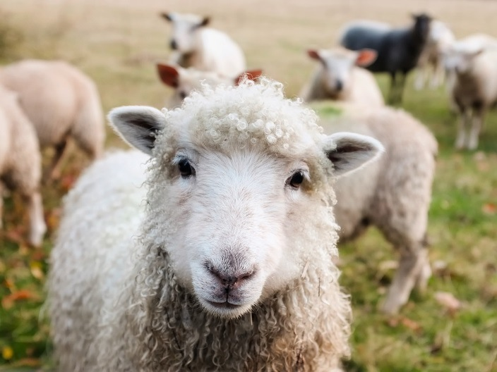
Ehkäpä ratkaisu …
Heidi toimittaa kuorijätteet Suen maatilalle. Suella on nyt vuori kuoria, jotka hän voi murskata ja levittää ruoholle eikä Heidillä ole enää jätettä. Win-win ratkaisu.

Slide 10
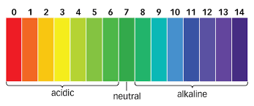
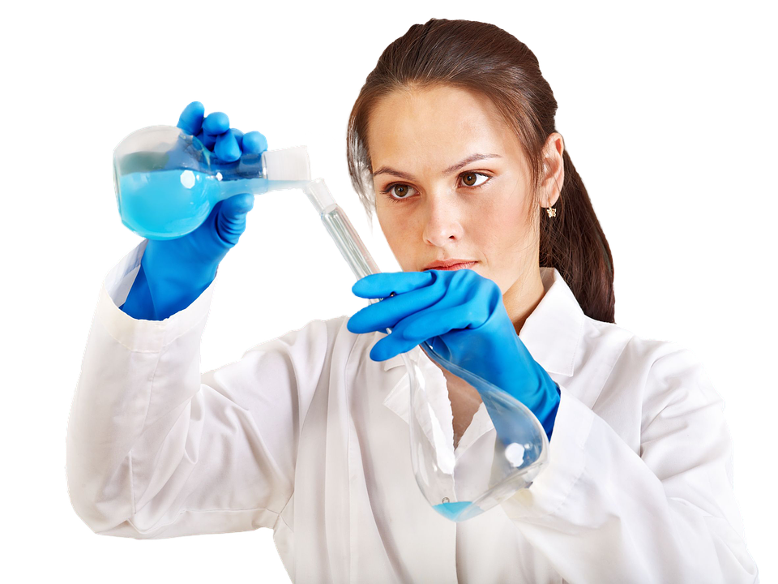
Ei aivan! Sinulla on tehtävä..
Asiassa on ongelma. Miten ruoho absorboi mineraalit , jos maasta tulee liian emäksinen?
Miten kalsiumkarbonaatti vaikuttaa maanperän pH-arvoon?
Ota kemistin rooli. Tehtäväsi on tehdä kokeita selvittääksesi miten kaksi kalsium tyyppiä, sammutettu kalkki (kalsiumhydroksidi) ja kalsiumkarbonaatti) vaikuttavat maaperän pH-arvoon ja neuvoa Sueta onko turvallista käyttää jätekuoria lannoitteena.
TeacherExpt:Neutralisation – ‘curing acidity’ - Learn Chemistry Wiki
Notes:
Discussion here about what pupils know about these chemicals and about measuring pH.

